Slide 1

«كيف نفجر الإبداع في ابناءنا»
بقيادة المدرب.......

Slide 2

تعارف ....
الإسم.
الكنية.
الحالة الإجتماعية.
الخبرات العملية.
العمل الحالي مع شرح طبيعة العمل.
الهوايات.
ما هي توقعاتك وأهدافك من الدورة.

Slide 3

«نظام الدورة»
الوقت: 15ساعة تدريبية.
الأيام:.3 أيام تدريبية.
بطاقات الأسماء:
نظام العمل في الدورة :
  المجموعات.
  التسجيل.
  إعطاء التغذية الرجعية.

Slide 4

يتوقع من المشاركين فى نهاية البرنامج التدريبى بإذن الله أن :
  أن يتعرف المتدرب علي الإبداع عند الاطفال.
  أن يدرك المتدرب التفكير الإبداعي و مكوناتة.
  أن يري المتدرب علامات الإبداع عند الاطفال.
  أن يفهم المتدرب انواع الأطفال المبدعون.
  أن يعي المتدرب كيفية تشجيع الإبداع عند الأطفال.
  أن يلم المتدرب بدور الاسرة في تفجير الإبداع.
  أن يدرك المتدرب بدور المدرسة في تفجير الإبداع.
  أن يتعرف المتدرب علي استراتيجيات تنمية التفكير الإبداعي.
  أن يتعرف المتدرب علي طرق يفكر بها المبدعون.

Slide 5

يتوقع من المشاركين فى نهاية البرنامج التدريبى بإذن الله أن :
  أن يفهم المتدرب طرق التعامل مع الأطفال الموهوبين.
  أن يعي المتدرب بلمحات تربوية في رعاية الموهوبين.
  أن يتعرف المتدرب علي برنامج مقترح للأسرة لتنمية القدرات الإبداعية لدى أطفالها .

Slide 6
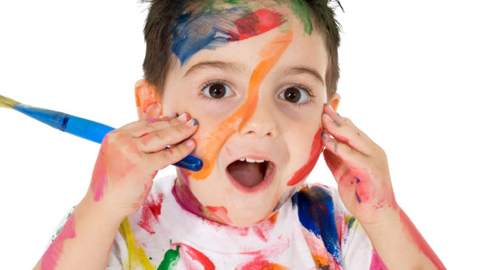
الوحدة التدريبية الأولى
الاطفال المبدعون

Slide 7

الجلسة الأولي
  الإبداع عند الاطفال
  التفكير الإبداعي و مكوناتة

Slide 8


Slide 9

نشاط 1
عصف ذهني
عزيزي المتدرب:أذكر ما تعرفه عن التفكير الإبداعي.

Slide 10
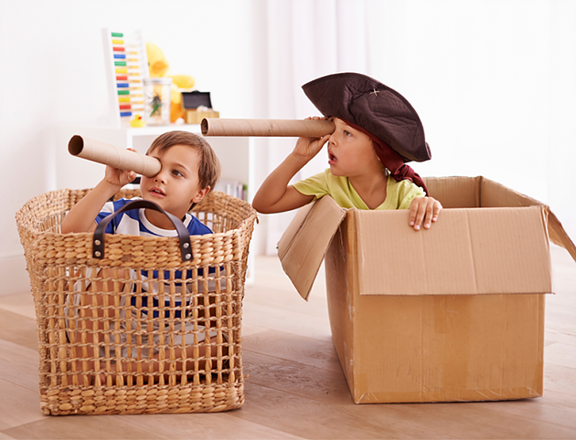
الإبداع عند الاطفال
كلنا نعرف مدى أهمية الإبداع بشكل عام، وكيفية تأثير ذلك المفهوم على حياة الطفل بشكل خاص.
فعندما يعيش التميّز في مراحل النمو، ندرك تباعاً أن شأن ذلك الطفل في الأيام القادمة هو المزيد من التقدم والتألق.
الإبداع في اللغة: هو الاختراع والابتكار على غير مثال سابق.

Slide 11
الشهرة التاريخية
المصادر والمطبوعات
أحكام الجزاء
غزارة الإنتاج
مستوى الأداء على اختبارات الإبداع
الملاحظة المباشرة
معايير الإبداع

Slide 12
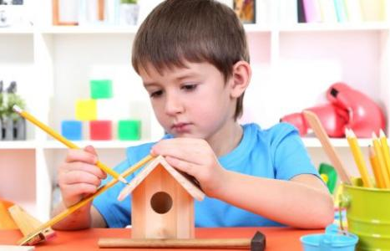
التفكير الإبداعي و مكوناتة
التّفكير الإبداعي
هو النّظر إلى شيء ما بطريقة مختلفة وجديدة، وهو ما يُعرف بالتّفكير خارج الصّندوق، حيث يشتمل على التّفكير الجانبيّ أو القدرة على إدراك الأنماط غير الواضحة في أمر ما.

Slide 13

تعزيز التّفكير الإبداعي
تدريب العقل على التخيّل بشكلٍ منتظم بدلاً من تركيز القوّة العقلية على الأعمال الروتينية لمواجهة المشكلات، ويكون ذلك بمحاولة رؤية أية أمور عمليّة أو ترفيهيّة من ثلاثة زوايا.
تخصيص وقت معيّن للتّفكير الإبداعي؛ حيث يمكن تحديد ساعة من اليوم أو من الأسبوع يتمّ خلالها ممارسة التّفكير الإبداعي حول شيء محدد.

Slide 14

التفكير التحليلي
الانفتاح
حل المشكلات
التنظيم
التواصل
ما هي أشهر مهارات التفكير الإبداعي

Slide 15

إستراحة

Slide 16

الجلسة الثانية
  علامات الإبداع عند الأطفال.
  انواع الأطفال المبدعون
  كيفية تشجيع الإبداع عند الأطفال

Slide 17

علامات الإبداع عند الأطفال.
أولاً: الطلاقة (Fluency)
تتضمن الطلاقة الجانب الكمي في الإبداع، ويُقصد بالطلاقة تعدد الأفكار التي يمكن أن يأتي بها المتعلم المبدع، وتتميز الأفكار المبدعة بملاءمتها لمقتضيات البيئة الواقعية، وبالتالي يجب أن تُستبعد الأفكار العشوائية الصادرة عن عدم معرفة أو جهل كالخرافات.

Slide 18

ثانياً : المرونة (Flexibility)
تتضمن المرونة الجانب النوعي في الإبداع، ويُقصد بالمرونة تنوع الأفكار التي يأتي بها المتعلم المبدع.
ثالثاً : الأصالة (Originality)
يُقصد بالأصالة التجديد أو الإنفراد بالأفكار، كأن يأتي المتعلم بأفكار جديدة متجددة بالنسبة لأفكار زملائه.
رابعاً : التفاصيل (الإكمال) (Elaboration)
يُقصد بالتفاصيل (أو الإكمال أو التوسيع) البناء على أساس من المعلومات المعطاة لتكملة (بناء) ما من نواحيه المختلفة .

Slide 19

انواع الأطفال المبدعون
الطفل المتحرك
•دائما في حركة ولديه نزعة دائمة للشقاوة والتمرد ويهوى السرعة والقوة ينقصه الذوق العام في الملبس والقوة .
•لديه طاقة يمكن ان توزع على 4 اطفال آخرين بمثل سنة .
الابن المبدع الحساس
•كثير الطلبات والاوامر.
•يغضب اذا لم ينل ما يريده ويرتطم بالارض .

Slide 20
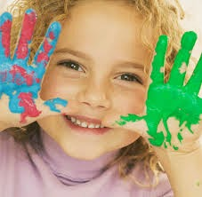
كيفية تشجيع الإبداع عند الأطفال
بعض الوسائل التي تغرس جذور الابداع
لعبة الارقام المتسلسلة
رتب الاعداد من 1 الى 16 بحيث لا يكون على يمين العدد التي تختاره أو أسفله رقم أكبر منه
لعبة الارقام المتناثرة
رتب الاعداد من 1 الى 16 بحيث اذا جمعت الاعداد سواء عموديا أو أفقيا بحيث يكون الناتج 34

Slide 21

كيف احترم الابداع في ابني
احترام اسئلته الغريبة .
تقدير خياله وأحلامه .
بناء الثقة بانفسهم .
اشياء تطمس الإبداع عند الابناء التلفاز
ضعف القراءة والتكاسل عن اداء الواجبات المنزلية .
انخفاض التحصيل الدراسي والعلمي .
التأخر عن النوم ، وانخفاض قدرته على تقبل المعلومات .

Slide 22
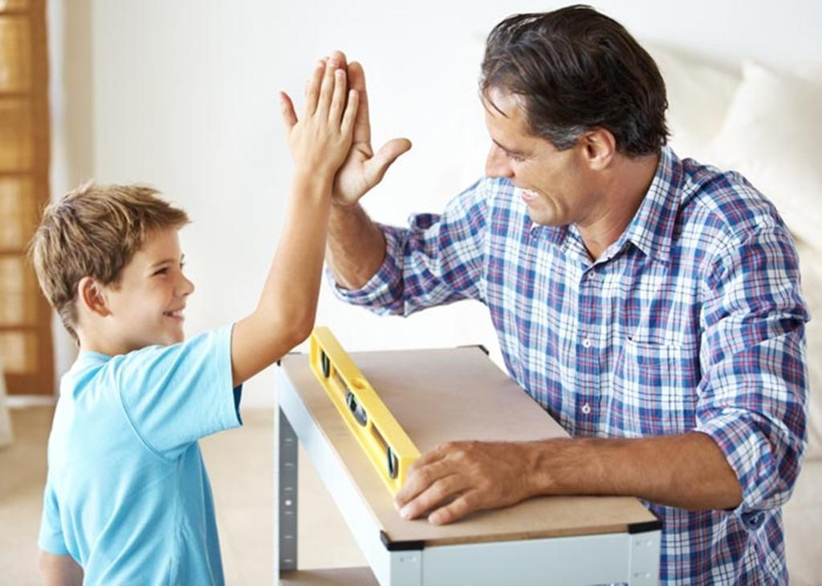
طرق تشجيع الأطفال على السلوكيات الجيدة
1. الالتزام بالسلوكيّات الجيّدة لتكون مثالاً أعلى يحتذي به الطفل؛ وذلك لأنّ الطفل يتعلّم من التطبيق أكثر من الكلام.
2. التعبير عن المشاعر عندما يقوم الطفل بسلوكٍ مضرٍّ، إذ يساعد ذلك على أن يرى الطفل سلوكه من منظور الأهل.
3. مدح الطفل عند رؤيته يقوم بسلوك جيّد قبل أن يتحوّل إلى سلوك سيء.

Slide 24

نشاط 2
مناقشة
عزيزي المتدرب:من خلال ما تم شرحه تكلم عن تأثير الثورة الرقميه علي البيانات التعليمية.

Slide 25

الوحدة التدريبية الثانية
دور البيئة المحيطة في تفجير الابداع

Slide 26

الجلسة الأولي
  دور الاسرة في تفجير الإبداع

Slide 28

نشاط 3
عصف ذهني
عزيزي المتدرب:أذكر ما تعرفه عن دور الاسرة في تفجير الإبداع.

Slide 29

دور الاسرة في تفجير الإبداع
1. يمتاز آباء وأمهات الأطفال المبدعين بالتسامح، والمبادئ الأخلاقية العالية، وبالبعد عن العقاب،وبالميل إلى الأساليب الأقل تسلطاً.
2. إن تشجيع الوالدين لأطفالهم على اتخاذ القرارات، والكشف عن المجهول، يسهم في تنمية الإبداع لدى الأطفال .
3. إن تشجيع الوالدين لأطفالهم على ممارسة المواقف الإبداعية، واحترام ميولهم، يسهم ويطور قدراتهم الإبداعية.

Slide 30
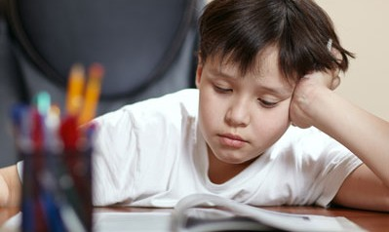
المعوقات
التركيز على نواحي الضعف عند الطفل كالقول له، أنت ضعيف، أنت غبي، هذا خطأ ..
عدم ثقة الطفل بذاته نتيجة خبرات الفشل المتكررة التي مر بها وعدم تشجيع المحاولة وتعزيز خبرات النجاح
عدم تشجيع الطفل على التعلم والاستكشاف
التعليقات السلبية والاستهزاء بأفكار الطفل ومحاولاته الابداعية

Slide 31
إستراحة

Slide 32
الجلسة الثانية
  دور المدرسة في تفجير الإبداع
  استراتيجيات تنمية التفكير الإبداعي

Slide 33

دور المدرسة في تفجير الإبداع
1. تنظيم برامج إبداعيِّة يشارك فيها الطلاب المبدعون في أوقات الفراغ.
2. استخدام أسلوب التفريد في التعليم.
3. تجهيز غرفة مصادر تشتمل على تقنيات حديثة ومُتطوِّرة يتردد إليها التلاميذ المبدعون تحت إشراف مُعلِّم الإبداع.
4. تجهيز المكتبة بالكتب الحديثة والمُتميِّزة .

Slide 34
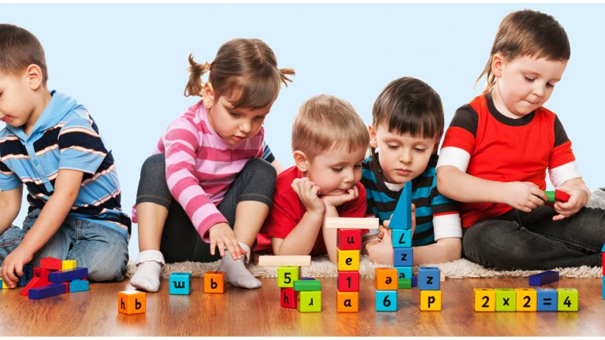
مجالات تنمية الإبداع
إنشاء الجمعيات والمُؤسَّسات المؤهلة لتربية الذكاء ورعاية الإبداع
أسلوب المباريات العلميَّة
إشراك التلاميذ المبدعين في مجموعة من الأنشطة والفعاليات ذات المستوى الرفيع
تنظيم دروس اختيارية ذات محتوى واسع وعميق

Slide 35
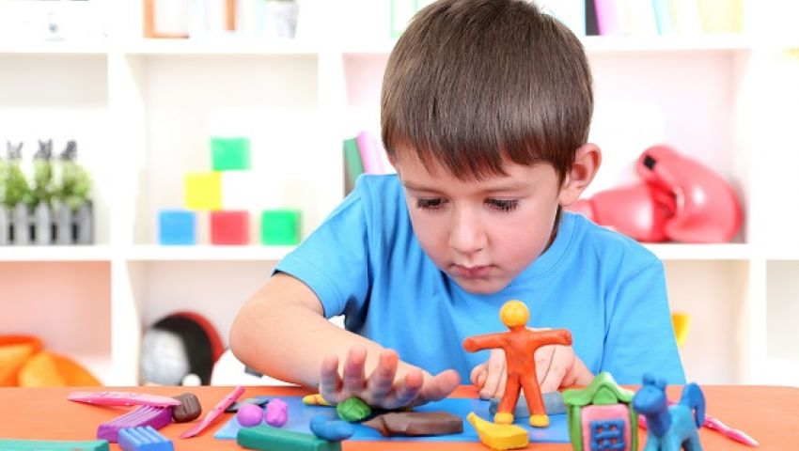
استراتيجيات تنمية التفكير الإبداعي
استراتيجية العصف الذهني
استراتيجية الاستعمال
استراتيجية التطوير
استراتيجية ماذا لو
استراتيجية العيوب
استراتيجية المزج

Slide 37

نشاط 4
مناقشة
عزيزي المتدرب:من خلال ما تم شرحه تكلم عن دور المدرسة في تفجير الإبداع.

Slide 38

الوحدة التدريبية الثالثة
انماط شخصية الاطفال المدعون و كيفية التعامل معها

Slide 39

الجلسة الأولي
  طرق يفكر بها المبدعون
  طرق التعامل مع الأطفال الموهوبين

Slide 41

نشاط 5
عصف ذهني
عزيزي المتدرب:أذكر ما تعرفه عن طرق التعامل مع الأطفال الموهوبين.

Slide 42
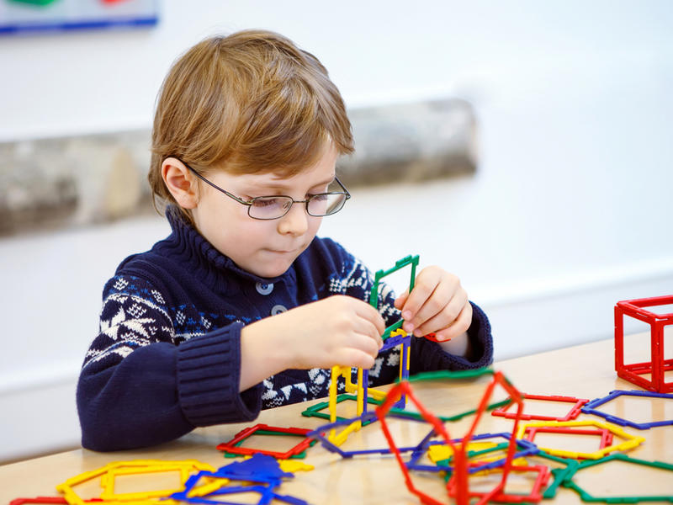
طرق يفكر بها المبدعون
يُلاحظون.
لديهم أحلام اليقظة.
يتحدّون الوضع الراهن.
ينزلقُون بانتظام إلى "التدفق الإبداعي."
لديهم صعوبة في الانتهاء من المشاريع.
يرون أنماطاً واتصالات.
يغذُّون أرواحهُم.

Slide 43

طرق التعامل مع الأطفال الموهوبين
أثبتت الدراسات الحديثة أن نسبة المبدعين من الأطفال من سن الولادة حتى سن الخامسة تصل إلى 90% منهم ، وعندما ما يصل هؤلاء الأطفال إلى سن السابعة تقل تلك النسبة لتصل إلى 10% ، وما أن يصلوا إلى الثامنة حتى تحط الموهبة رحالها على .02% منهم فقط .

Slide 44
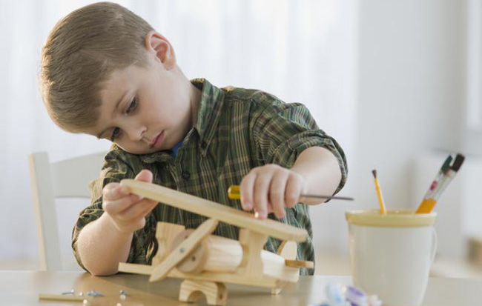
تقسيم تلك الخصائص إلى ثلاث مجموعات رئيسية من الخصائص ، وهي كالتالي :
أ - خصائص جسمية :
▪متقدم قليلاً عن أقرانه في نمو العظام .
ب- خصائص عقلية ومعرفية :
يميل إلى ألعاب الحل والتركيب ؛ واختراع وسائل لعب جديدة لألعاب قديمة ومعروفة لديه .
ج - خصائص نفسية واجتماعية :-
يميل لاتخاذ دور القائد في الجماعة ( قيادي ).

Slide 45
إستراحة

Slide 46
الجلسة الثانية
  لمحات تربوية في رعاية الموهوبين.
  برنامج مقترح للأسرة لتنمية القدرات الإبداعية لدى أطفالها .

Slide 47

لمحات تربوية في رعاية الموهوبين
التركيز
اللحظات الغالية
قاتل المواهب
جسور الثقة
اللقب الإيجابي
المشكلة والحل
الهوايات المفيدة

Slide 48

برنامج مقترح للأسرة لتنمية القدرات الإبداعية لدى أطفالها
العدسات الأربعة للابتكار
هي أداة قوية لتحفيز تفكيرك الإبداعي. إذ تعطيك القدرة على إيجاد واستكشاف طرق جديدة للنظر للأمور.
قبعات التفكير الست
هي عبارة عن ستة أنماط تمثل أكثر أنماط التفكير الشائعة عند الناس
العصف الذهني

Slide 50

نشاط 6
مناقشة
عزيزي المتدرب:من خلال ما تم شرحه تكلم عن لمحات تربوية في رعاية الموهوبين.

Slide 51

الخاتمة

Slide 52
كلمة ختام
لكل بداية نهاية مهما طـالت ، وها نحن قد نخط حروف نهايتنا على أرصفة هذا المحور المبارك ، الذي سعينا فيه لإستغلال وقتنا بأمور
تفيدننا في ديننا ودنيانا ،آملين من الله أن يكون حقق أهدافة وغاياتة التي سطرت له ،
مع خالص تحياتي وشكري للجميع وإلى اللقاء في دورات تدريبية قادمة
.......

